Slide 1
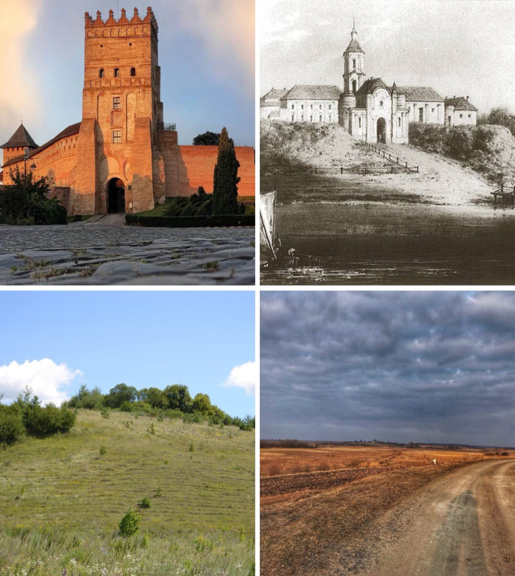
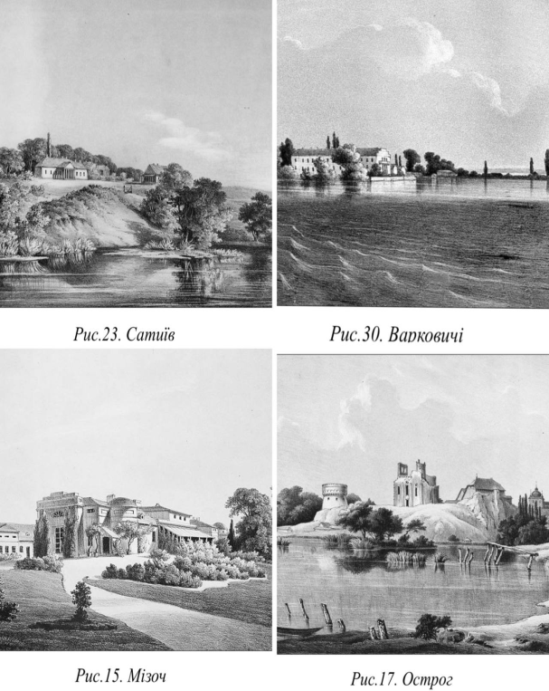
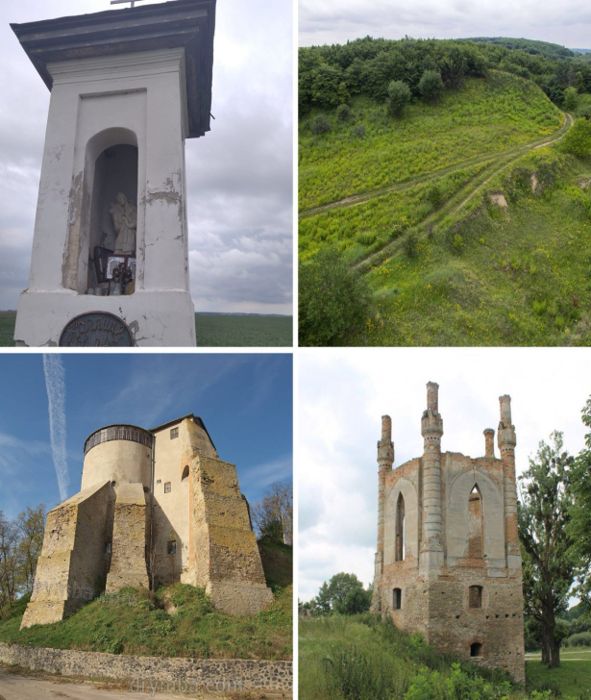
«Історичні мандри Олицьким гостинцем XIV-XVI ст.»
Авторка проєкту-Теребейко Ніна Анатоліївна, учениця 7 класу Сатиївського ліцею Варковицької ТГ Дубенського району Рівненської області.
Керівники проєкту- Ясінський Михайло Миколайович - керівник гуртка «Архітектурно-історичне краєзнавство» Рівненської Малої академії наук, Вознюк Наталія Ісаківна – вчителька суспільних дисциплін Сатиївського ліцею.
ШКІЛЬНА ЕЛЕКТРОННА АДРЕСА: dubno_osvita15@ukr.net

Slide 2
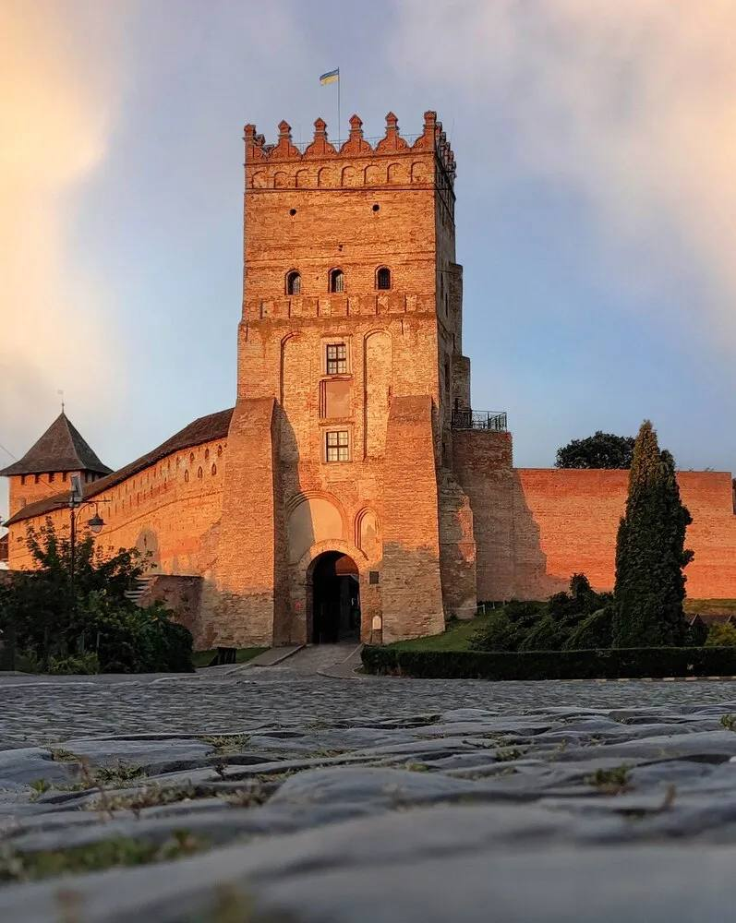
Луцький замок
Лучеськ Перша відома письмова згадка про Луцьк датована 1085 роком і міститься вона на сторінках Іпатіївського літопису. Документально засвідчено, що «1340 року луцький князь Дмитро-Любарт отримує статус великого князя, а Луцьк здобуває статус столиці Галицько-Волинського князівства» [1]. Місто на початку XIV ст. стало найбільшим торгівельним, ремісничим, релігійним та політичним центром Волинського краю.
У 1388—1430 роках в час князювання Великого князя Вітовта, котрий обрав Луцьк своєю другою резиденцією після Вільнюса, «місто практично стало столицею Литовського князівства» [2]. В цей період відбулося відновлення Шпакового шляху, що простягався від Вітовтової Митниці на Дніпрі до стольного града Лучеськаі далі на захід. Потреба розвитку гостинців була поетапно реалізована завдяки спорудженню доріг від Луцька до Звягеля, Острога та Вільнюса. https://uk.wikipedia.org/wiki/Луцьк#Історія
https://bit.ly/44eY5zf

Slide 3
Хорлупи Чемерин
Хорлупи у 30-х роках минулого століття були проведені розкопки поселення Хорлупи та двох городищ в Одерадах. Раппопорт згадує руські замки-фортеці, що представляли собою прямокутні в плані городища волинського типу XI ст., в поселеннях Одеради та Пісників (Раппопорт, 1967, с. 51-55). Городище на околиці с. Хорлупи служило княжою порубіжною фортецею з боку Лучеська. Чемерин та Хорлупи згадуються як власність відповідно Пересопницького монастиря та Луцького кафедрального собору [3]. Скарб празьких грошів XIV ст., виявлений у селі після Другої світової війни (Шуст, 1999, с. 402) підтверджує, що через Хоролупи у XII-XV ст. пролягав магістральний торговий шлях.
Чемерин Археологічною експедицією під керівництвом С.Терського виявлено поселення римського часу в селах Чемерин та Дідичі, а також в містечку Олика. Чемерин мав, ймовірно, типову планувальну структуру з дитинцем-градом у центрі, оточеним торгово-ремісничим посадом, що включав Окольний город, а також декілька посадських районів [4]. В місті знаходилася резиденція княжого посадника. Можливо, замок знаходився і урочищі «Старий курник» на західній околиці Чемерина. В XIV ст. разом із забудовою на заплаві сучасні Чемерин та Олика займали площу близько 40 га.
Терський Святослав. Т 35. Олика: Історичний нарис. – Львів. Новий час. 2001. – 52 с.

Slide 4
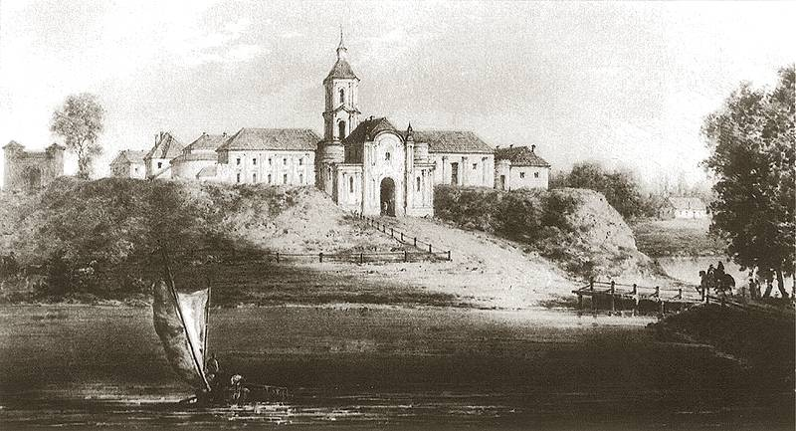
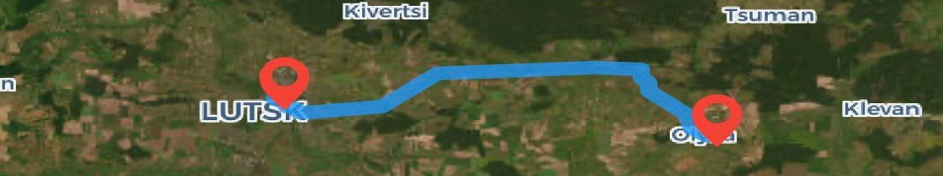
ОЛИЦЬКИЙ ЗАМОК
Олика «Археологічні дані дають підстави припускати, що Олика існувала вже в давньоруські часи як одне з периферійних поселень навколо літописного міста Чемерин. У джерелах Олика вперше згадана як село під 1433 р. Через Олику проходив шлях на Луцьк і Володимир» [5]. О.Цинкаловський описує курган біля Турчинки та ще 8 курганів на околицях міста.
С. Терський подає інформацію про те, що «Географія місцевості зумовила обставини, зв яких принаймні з VIII-IX ст., через Волинь пролягав основний трансконтинентальний шлях Схід-Захід:
із Азії в Європу» [С.Терський, 1995, с.79]. Однією з пізніх згадок про «Олишський гостинець» є підтверджувальна грамота XVI ст. у якій цей шлях значиться як частина давнього транзитного шляху з Києва до Володимира, який продовжував діяти протягом нової доби.
Вортман Д. Я. Олика [Електронний ресурс] URL: http://www/history.org.ua/?termin=Olyka_smt
https://bit.ly/4ckQjWF
Відстань між Луцьком і Оликою становить 33 км, подорож автобусом триває 40- 60 хвилин.
https://bit.ly/3Em9XF4

Slide 5
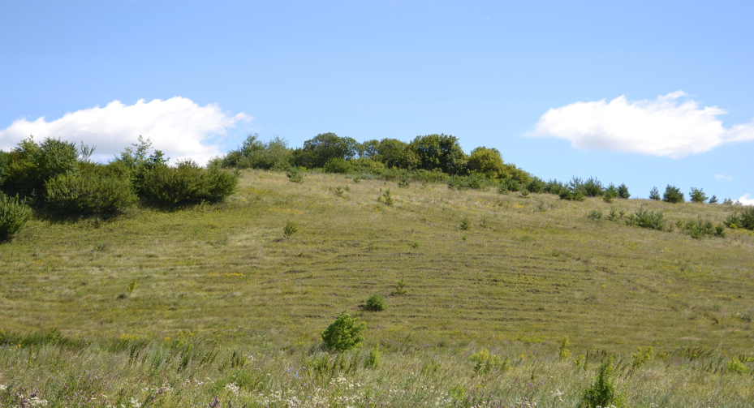
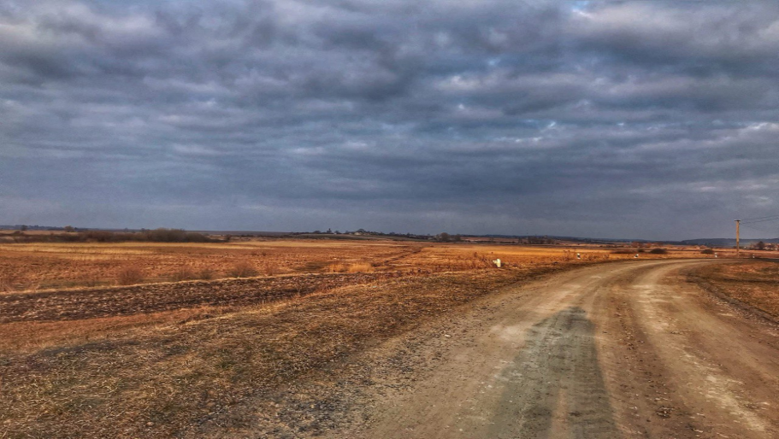
СУХІВЦІ ЗАРІЦЬК
Сухівці З ХІ ст. Сухівці перебували у складі Пересопницького князівства. Саме в цей час, або й раніше в урочищі, що тепер називається «Замок», на мисі високої берегової тераси, що на правому березі річки Стубелки, виникло городище. У 1199 році Сухівці в складі Пересопницького князівства входять до складу об’єднаного Галицько-Волинського князівства. З 1352 року сухівецькі землі входять до складу Великого князівства Литовського. «Околиця Сухівців заселена давно, про що свідчать стародавні могильники, кургани, колись фортечна гора Замок, де, гадають, було розміщене староруське городище з захисною водоймою річки» [6].
https://uk.wikipedia.org/wiki/Cухівці_(Рівненський_район)#Історія_села
У 1151 році село Заріцьк згадане у Київському літописі. В ті часи Зарічеськ представляв собою фортецю разом з великим поселенням та перебував у складі Пересопницького князівства.
«25 березня 1151 року Ізяслав, прийшовши, став вище Пересопниці і попалив Зарічеськ» [7]. Дитинець літописного Зарічеська був важливим та досить великим за розмірами стратегічним центром Погорини.
Прилегле до дитинця селище займало територію понад 2 га, а поселення в заплаві р. Стубли – понад 10 га у наступних після розгрому століттях [8].
Під час польових досліджень С.Терський виявив трапецієвидне городище «волинського» типу, що може свідчити про наявність автономно сформованої у середньовіччі системи воєнізованих
прирічкових поселень
волинського типу.
https://uk.wikipedia.org/wiki/Заріцьк
Використання світлини з дозволу автора Наталії Ляшик
Польова дорога Заріцьк-Переділи.Власна світлина.

Slide 6
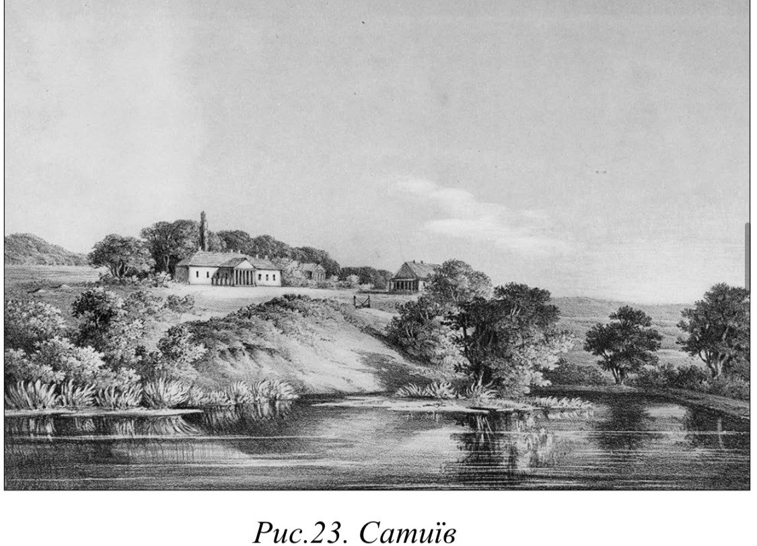
САТИЇВ
Поселення вперше згадується в Литовських метриках десь між 1440-42 рр. Разом з тим відомо, що на території поблизу села в урочищі Парк І. Свєшніковим у 1962 році було виявлено селище давньоруського періоду [9]. В давнину було два поселення Сатиїв. Пізніше явилося поселення Новий Сатиїв.
Масове розташування поселення та наявність замків у сусідніх Жорнові, Заріцьку та Пітушках сприяли його розвитку як центру торгівлі та обміну товарами. Імовірно також, що через Сатиїв проходила дорога від княжої Пересопниці до стародавнього Дубена. Також на ріці Стублі у середньовіччі була переправа, що збереглася до Нового часу. У XVI ст. князі Острозькі перетворили Сатиїв у місто, що стало центром Сатиївського ключа.
http://zamky.com.ua/arheologiya-ta-
Збірник наукових праць «Культурна
спадщина Волині».Випуск4.2014р.

Slide 7
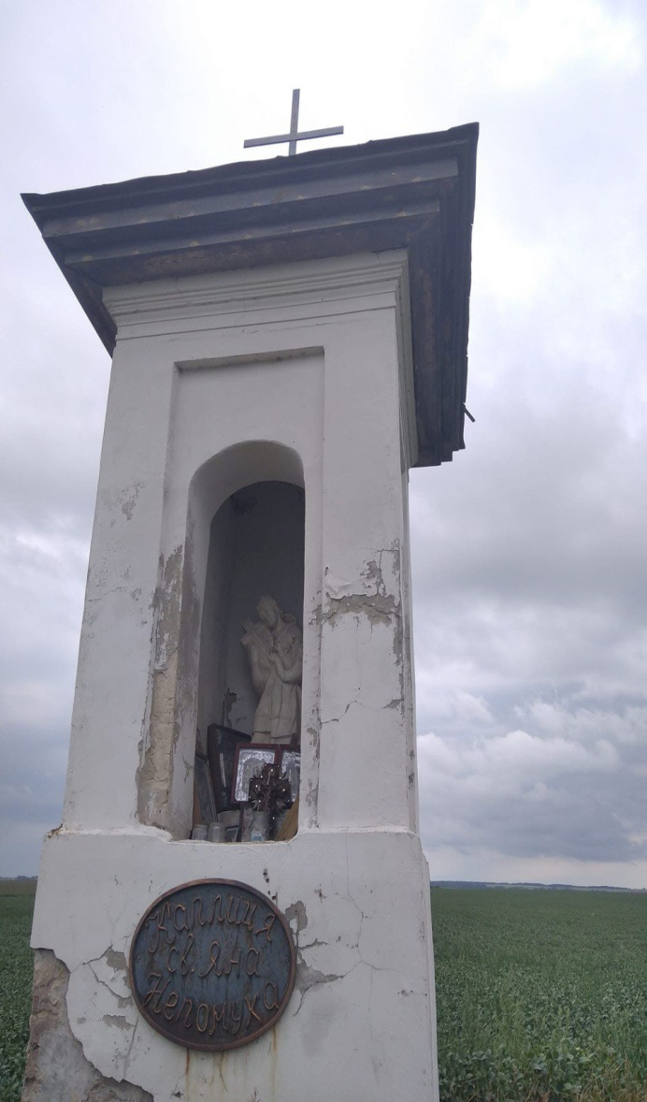
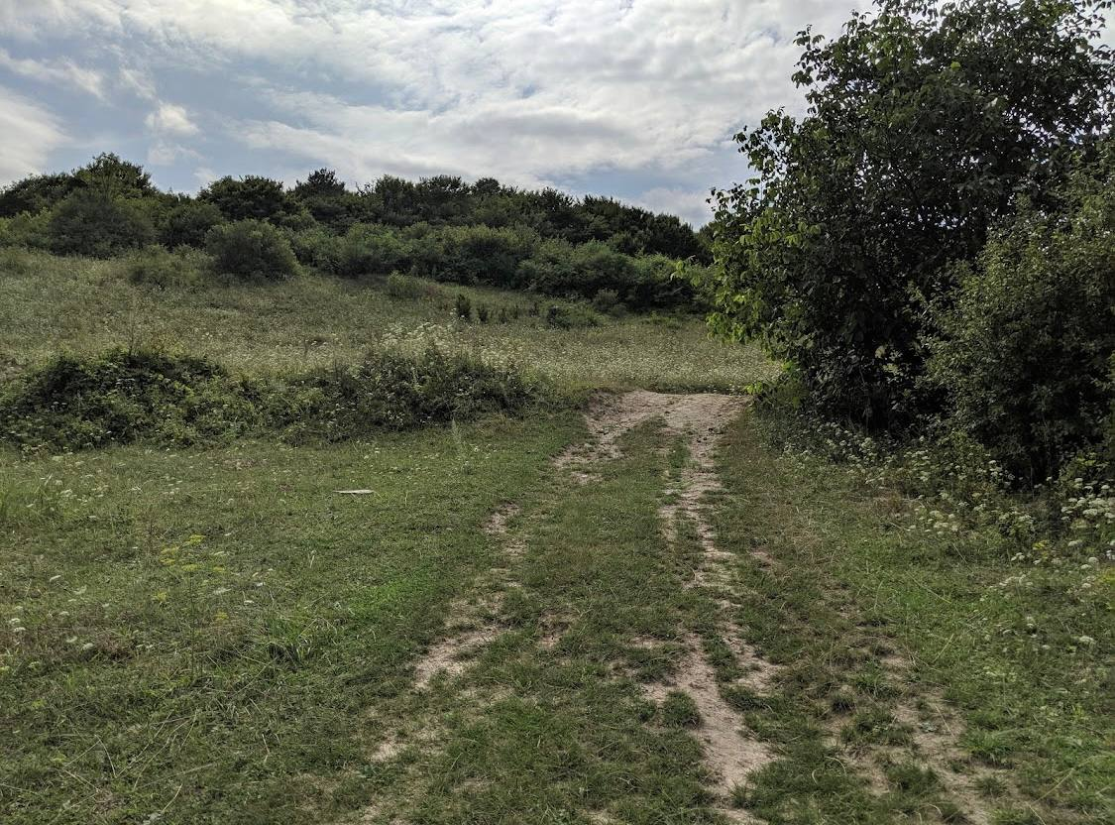
ПЕРЕДІЛИ
Переділи Поблизу села на південному березі річки Стубли, в урочищі ферма виявлено поселення доби Давньої Русі. Праворуч шосейної дороги Млинів-Рівне, знаходиться давній курган. На південно-східному схилі лівого берега річки Стубли поблизу хутора Базильщина існувало давньоруське селище, виявлене у 1963 році. [10].
http://zamky.com.ua/istoriya/arheologya-ta-starodavnya-istoriya-rivnenskogo-rajony/
Дорога Переділи-Жорнів. Каплиця Святого Яна. Власні світлини

Slide 8
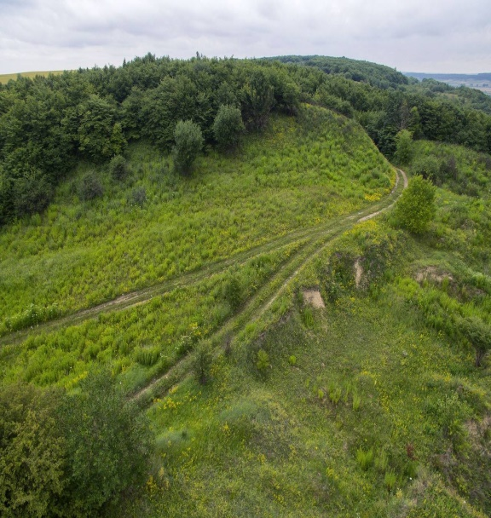
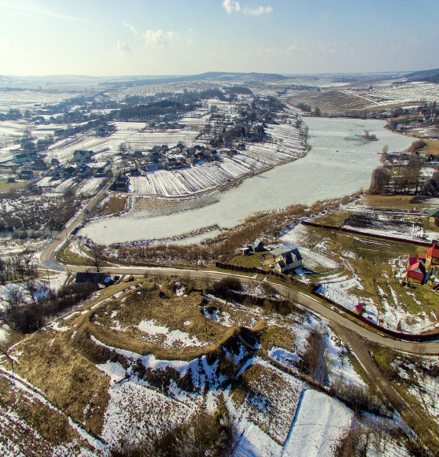
ЖОРНІВ
На високому горбі у південній чвстині села Жорнів знаходиться «давньоруське городище, що складається з укріпленого валом і ровом дитинця та посаду, укріпленого вздовж стрімкого краю горба одним валом, а з напільного боку – системою чотирьох валів і ровів. Дитинець розташований у південно-східній частині городища. Він має форму прямокутника з заокругленими краями, розмірами близько 42 на 72 метри» [11]. Поблизу хутора Суботівки на північно-західному схилі р. Стубла поблизу Жорнова в урочищі Кедовщина у 1963 році було виявлено поселення Давньої Русі. За 2 кілометри на північний схід від Жорнова виявлено давній курган. Два інші кургани в центрі села та на лівому березі р. Стубла були зруйновані колгоспом. Маємо також можливість стверджувати, що поселенню періоду Х-ХІІ ст. передували поселення різних археологічних культур середньовічного періоду та більш ранніх. В документальних дослідженнях маєтностей князів Острозьких знаходимо матеріали про існування Жорнівського та Сатиївського замків. Останній, як відомо, був збудований після 1522 року.
http://zamky.com.ua/arheologiya-ta-starodavnya-istoriya-dubenskogo-rajony/
https://tinyurl.com/y224n3mb
https://t.ly/trPFQ

Slide 9
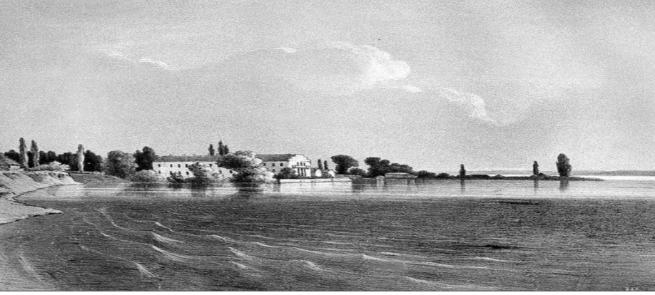
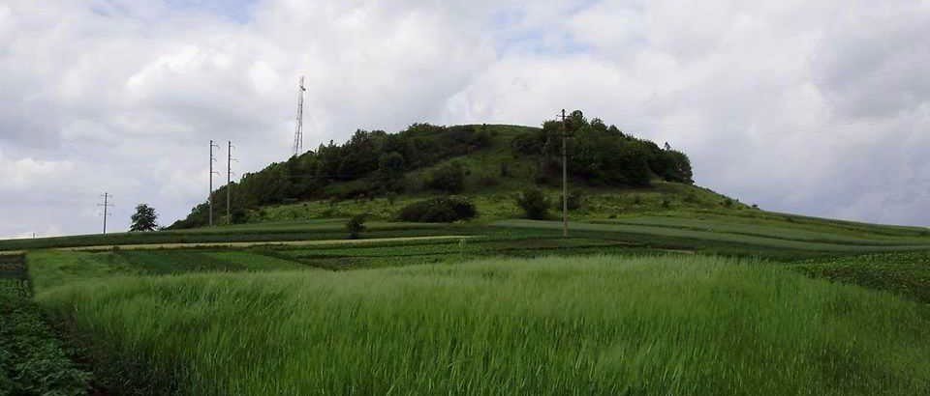
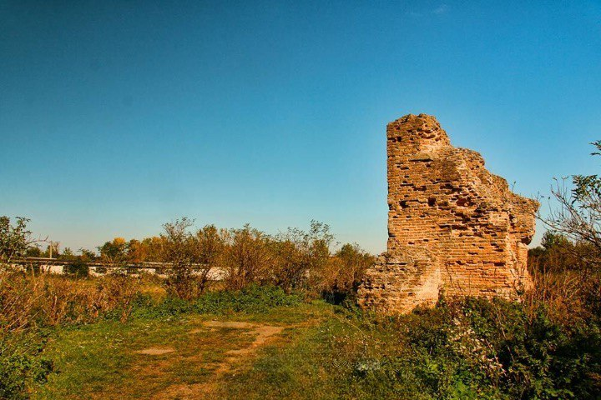
ВАРКОВИЧІ КНЯГИНИН
На території поблизу села виявлено поселення давньоруської та черняхівської культур, виявлене у 1977 р. В.М.Коноплею [12]. На території пізньосередньовічного поселення, що було зайняте колгоспною тваринницькою фермою, П.О.Раппопортом було виявлено сліди давньоруського поселення. Також на південно-східній околиці села, на правому березі Стубли було виявлено у 1977 році давньоруське селище площею близько 0,5 гектарів. Як бачимо, поселення Варковичі давньоруського періоду насправді було поселенським комплексом з імовірною низкою взаємопов’язаних між собою функцій та окремим поселенським центром.
http://zamky.com.ua/istoriya/arheologya-ta-starodavnya-istoriya-dubenskogo-rajony/#gugle_vignette
Поселення розташоване над річкою Стублою (Стубазкою) – лівою притокою Горині. В документах село Княгинин вперше згадується в описі Кременецького замку. У 1961 році П.А. Раппопортом було обстежено територію колгоспної ферми, де колись був розташований замок, і виявлено там нашарування ХІІ ст. Замок був розташований на високому мисі р. Стубли при її крутому повороті у місці впадіння р.Борисівки. На сьогоднішній день від будівель замку зберігся фрагмент цегляної стіни з під’їздом та земляний вал.
Близько 1624 р. Анна Алоїза Ходкевич подарувала ченцям єзуїтського колегіуму с. Княгинин.
Ймовірно, що в цей час замок вже втратив своє первинне призначення і був використаний ченцями для власних потреб. Давньоруський замок в Княгинині залишається одним з найменш досліджених об’єктів середньовічної замкової
архітектури Волині.
Варковицьке городище.
Власна світлина.
Збірник наукових праць «Культурна
спадщина Волині».Випуск4.2014р.

Slide 10
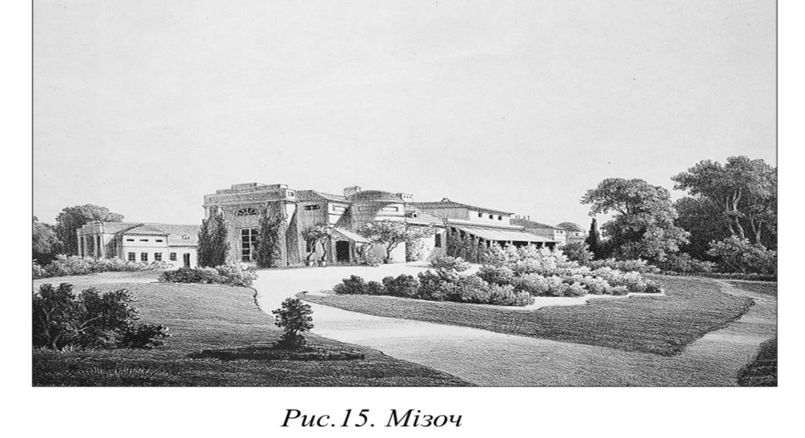
МІЗОЧ
Перша письмова згадка про Мізоч Великий
і Малий датується 1322 роком [13]. Поселення розташоване над річкою Стубелка у Межах Мізоцького кряжу. Деякі дослідники зазначають, що в акті 1322 року Князь Луцький і Володимирський Любарт Гедимінович згадує Мезоч Старий і Мезоч Новий. Дослідженнями встановлено, що на території, де зараз знаходиться Мізоч, поселення існували практично з незапам’ятних часів. Тут, зокрема, досліджено низку поселень доби палеоліту. Про давність цього поселення, та насамперед, про давність торгового шляху, що тут проходив, свідчать знахідки римських монет. Поселення також займає вигідне положення на півдорозі з Острога до Дубна. Від Мізоча на віддалі одного пішого переходу знаходяться також прадавні поселення Варковичі та Здовбиці.
https://uk.wikipedia.org/wiki/Мізоч#Історія
Збірник наукових праць «Культурна
спадщина Волині».Випуск4.2014р.

Slide 11
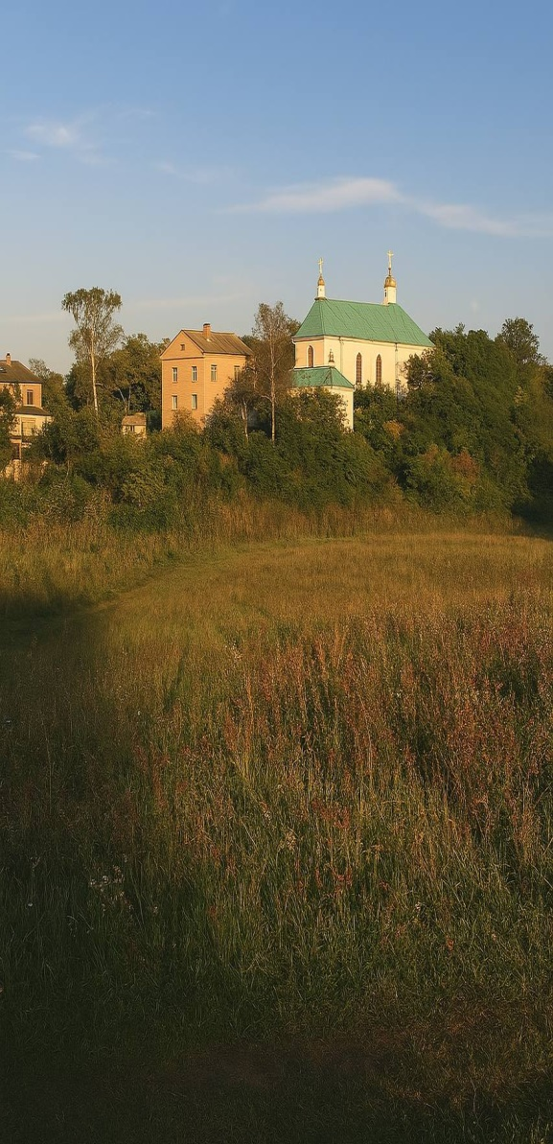
ДЕРМАНЬ
Вперше поселення згадане в грамоті князя Любарта Гедиміновича від 8 грудня 1322 року. Саме тоді Любарт Гедимінович подарував Луцькій соборній церкві Іоана Богослова маєтності , серед яких згадуються Будераж, Півче та Дермань. Втім, територія Дерманя була заселена ще у VIII-V століттях до нашої ери. Також на території Дерманя досліджено залишки давньоруського городища, старовинні могильники тощо [14].
У вересні 1497 року великий литовський князь Олександр засвідчив дар Костянтину Острозькому маєтностей, серед яких згадується і і Дермань. А вже у 1499 р. виринає в записах і Дерманський монастир, що був споруджений на старовинному замчищі та мав вигляд фортеці з камінними стінами та бійницями. Монастир і церкву збудували у XV столітті на кошти князя Василя Острозького «Красного» [15].
В урочищі Круча також знаходиться давньоруське городище напівкруглої форми розмірами 90 на 125 м. За валами городища на плато був розташований посад. Дослідженням Дерманьського городища займалися Р. Чайка (1961) та В. Зварич (1973).
https://uk.wikipedia.org/wiki/Дермань#Історія
Фортеця-монастир.
Власна світлина.

Slide 12
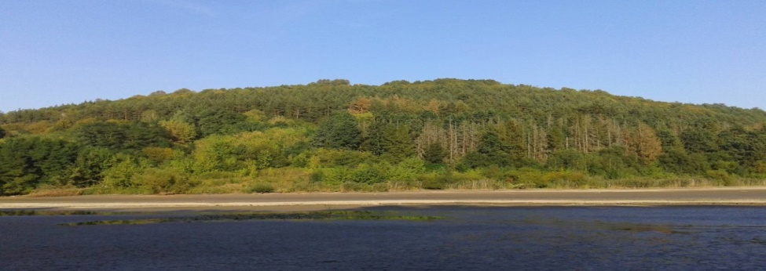
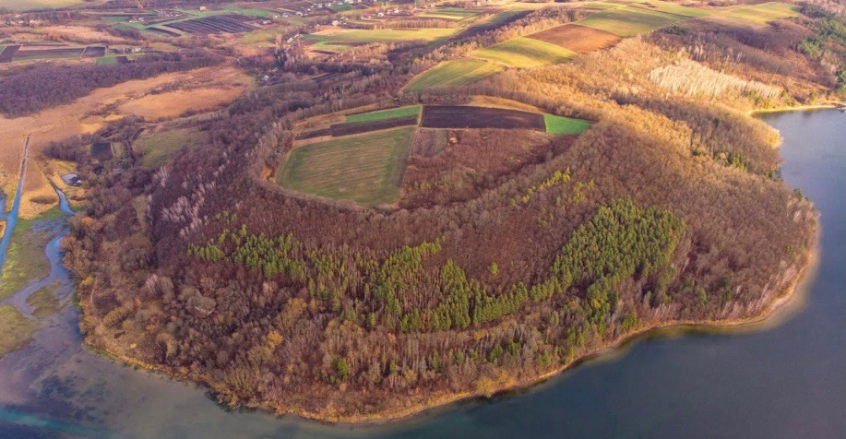
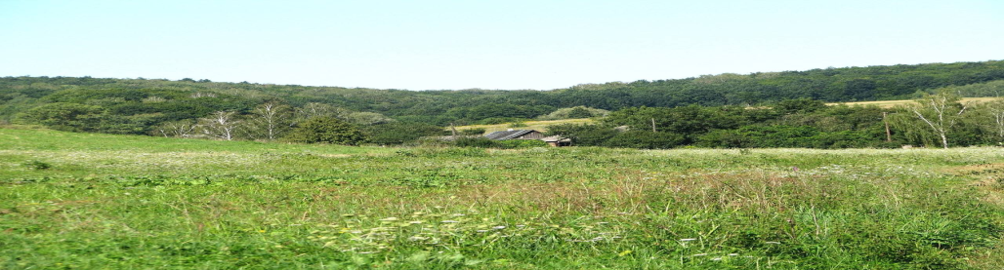
БУДЕРАЖ ТОЧЕВИКИ
На західній околиці села, в урочищі Залуки, на першій надзаплавній терасі похилого лівого берега р.Збитинки археологом В.М.Коноплею у 1977 році було виявлено давньоруське селище. Ще одне давньоруське поселення було виявлено на південь від села на другій надзаплавній терасі також лівого берега р. Збитинки на висоті близько 50 метрів ще одне руське городище. За 0.4 км. На північний схід від села на двох берегах річки Зонтянка біля впадіння в неї безимянного потічка виявлено давньоруське селище. На високій горі над заплавою річки Збитинки у західному напрямку від села знаходиться також городище ХІ-ХІІІ століть. Городище має округлу форму діаметром близько 300 метрів, воно оточене валом, а з напільного боку двома валами і ровом. В околицях села виявлено також залишки кількох давніх курганів.
https://t.ly/hvbry
https://t.ly/mIH2z
Городище біля села Точевики знаходиться за 1 км. На захід від села в лісі, на мисі правого берега струмка. Обстежили О.Бондарчук та Б.Прищепа у 1983 р. Укріплення мало складну систему оборони. Мисова площадка чотирикутна в плані, розмірами 40х30 м. підвищується над заплавою струмка на 30 м. З напільної (східної) сторони вона захищена валом заввишки до 3 м. і ровом завглибшки 5 м. Друга площадка округла в плані, діаметром 75 м. Вона оточена валом заввишки 4 м з напільної сторони, 1-2 м з інших сторін. З напільної сторони перед валом проходить рів завглибшки до 3 м. З інших сторін цей рів викопаний на схилі. З напільного боку є ще дві лінії оборони.
Городище Точевики. https://tinyurl.com/3n67j7aa

Slide 13
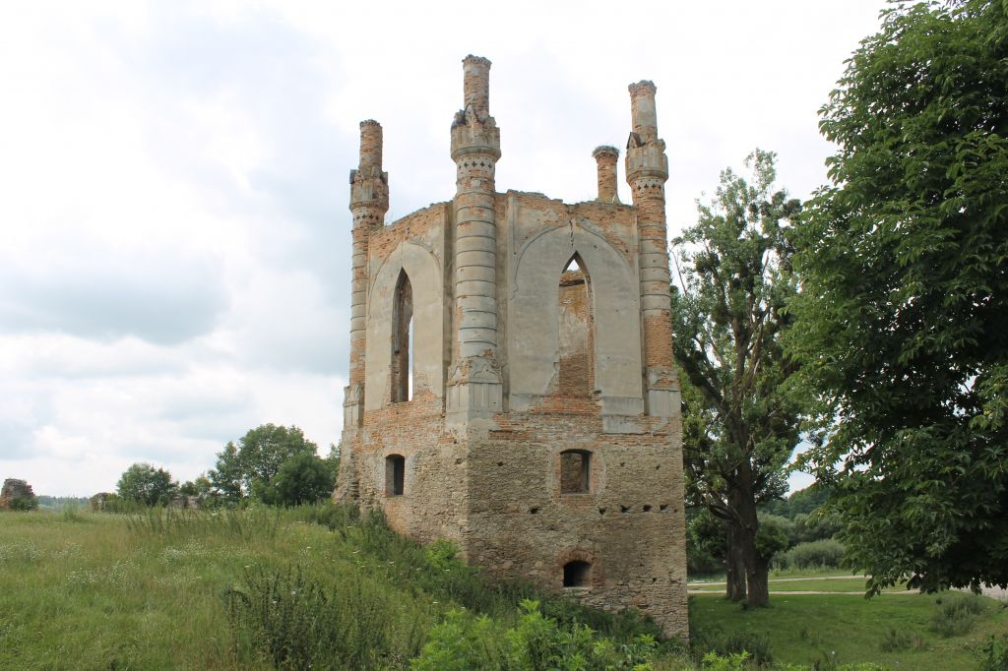
МЕЖИРІЧІ
Село знаходиться на берегах річок Вілія та Збитинка. Перша письмова згадка про село Межиріч має місце у грамоті Великого князя Литовського Вітовта, написаній 2 липня 1396 року у Луцьку. У цій грамоті Вітовт підтверджує своє попереднє надання для князя Федора Острозького міста Острог з прилеглими до нього землями, збільшуючи це надання кількома маєтками, серед яких був і Межиріч. Князь Федір мав у Межирічі свій укріплений замок, який швидше всього був дерев’яний і являв собою городище – земляні вали, поверх яких був поставлений частокіл з колод з загостреними верхами. Посеред замку стояла дерев’яна Троїцька церква, що згодом стала основою монастиря. У XV ст. після пожежі було збудовано кам’яну церкву, що збереглася донині. Поблизу села виявлено давньоруське городище
https://tinyurl.com/3j7m5dzj

Slide 14
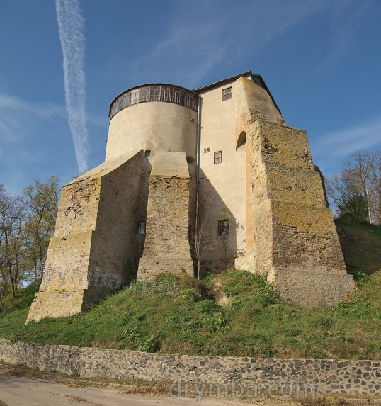
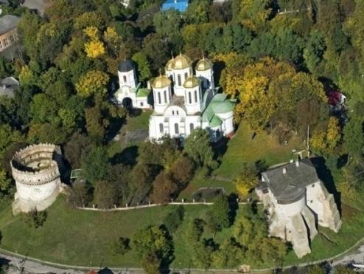
ОСТРОГ
Про місто маємо згадки в Іпатіївському літописі під 1100 роком. Воно займало вигідне положення на краю Мізоцького плато та імовірно було розташоване на прикордонні Дулібського союзу племен. Саме це його розташування стало основою його мілітарного, ремісничо-торгівельного та адміністративно-політичного розвитку. В період формування давньоруської державності Острог увійшов до Погоринського уділу Володимиро-Волинського намісництва Київської держави. Проте вже в 1199 році підпадає під управління Галицько-Волинської держави. Імовірно, що Острог міг представляти собою племінний центр давньої Погорини. Дослідженнями Острога виявлено фрагменти посуду Х століття, залишки житла цього ж періоду та фрагменти оборонних валів зі слідами дерев’яних паль. Ю.Пшеничний стверджує про наявність в місті комплексу давньоруських будівель Х-ХІІІ ст. Дослідженнями Б. Прищепи задокументовано наявність поселенського матеріалу VIII-IX століть. Також було виявлено сліди вулиці Луцької, що вела до Луцької брами. Імовірно, що саме на Луцьку вулицю можна було потрапити з Олицького гостинця, збудованого князем Любартом.
https://tinyurl.com/4utn9f2b
https://tinyurl.com/y8dhmrh4

Slide 15
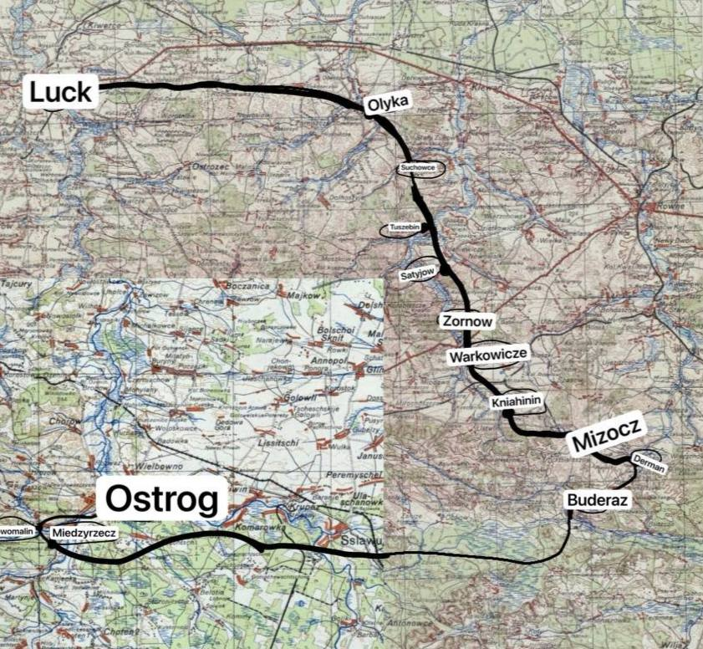

Slide 16
ВИСНОВКИ
Історичне значення Олицького гостинця полягає:
-в організації транспортного сполучення між столичним Луцьком та східним форпостом Волинської держави – містом Остріг;
-в зростанні зовнішньої та збільшенні обсягів внутрішньої торгівлі в торгово-урбаністичних осередках, наближених до споруджуваного шляху;
-в уможливленні розвитку єдиної цілісної системи оборони краю та швидкому перекиданню військових контингентів в зони воєнних конфліктів;
-у вдосконаленні системи адміністративного управління краєм завдяки формуванню вздовж торгових шляхів також і системи поштових сполучень, аналогічних ямській службі золотоординської держави;
-у збільшенні обсягів позамілітарних міжнародних зв’язків та зростанні впливів західного, насамперед торгового, містобудівного, але також і іншого законодавства, знайомого верхівці волинської шляхти через зростання обсягів міжнародних контактів.
-Будівництво шляхів, що було викликане потребами часу, призвело до змін системи торгівельних відносин, звичаїв та правил урбанізаційного розвитку краю, адміністративно-територіального устрою, військових наступальних та оборонних стратегій, зростанню перспектив господарського освоєння краю.
СПИСОК ВИКОРИСТАНОЇ ЛІТЕРАТУРИ
1.https://uk.wikipedia.org/wiki/Луцьк#Історія
2.https://uk.wikipedia.org/wiki/Луцьк#Історія
3.Терський Святослав. Т 35. Олика: Історичний нарис. – Львів. Новий час. 2001. – 52 с.
4.Терський Святослав. Т 35. Олика: Історичний нарис. – Львів. Новий час. 2001. – 52 с.
5.Вортман Д. Я. Олика [Електронний ресурс] URL:http://www/history.org.ua/?termin=Olyka_smt
6.https://uk.wikipedia.org/wiki/Cухівці_(Рівненський_район)#Історія_села
7.https://uk.wikipedia.org/wiki/Заріцьк
8.https://uk.wikipedia.org/wiki/Заріцьк
9.http://zamky.com.ua/arheologiya-ta-starodavnya-istoriya-dubenskogo-rajony/
10.http://zamky.com.ua/istoriya/arheologya-ta-starodavnya-istoriya-rivnenskogo-rajony/
11.http://zamky.com.ua/arheologiya-ta-starodavnya-istoriya-dubenskogo-rajony/
12.http://zamky.com.ua/istoriya/arheologya-ta-starodavnya-istoriya-dubenskogo-rajony/#gugle_vignette
13.https://uk.wikipedia.org/wiki/Мізоч#Історія
14.https://uk.wikipedia.org/wiki/Дермань#Історія
15.https://uk.wikipedia.org/wiki/Дермань#Історія

